Slide 1

오때?(OTTe)
모든 컨텐츠를 한곳에서
화면설계서
1팀 김원태 안호준 이원민 오세준 이경민 최갑림 김효주

Slide 2
Contents
001
개발배경
002
개발목표
003
개발환경
004
데이터베이스 모델
005
개발일정
설립배경
회사 비전 및 가치
006
결과
007
후기

Slide 3

001
개발배경

Slide 4
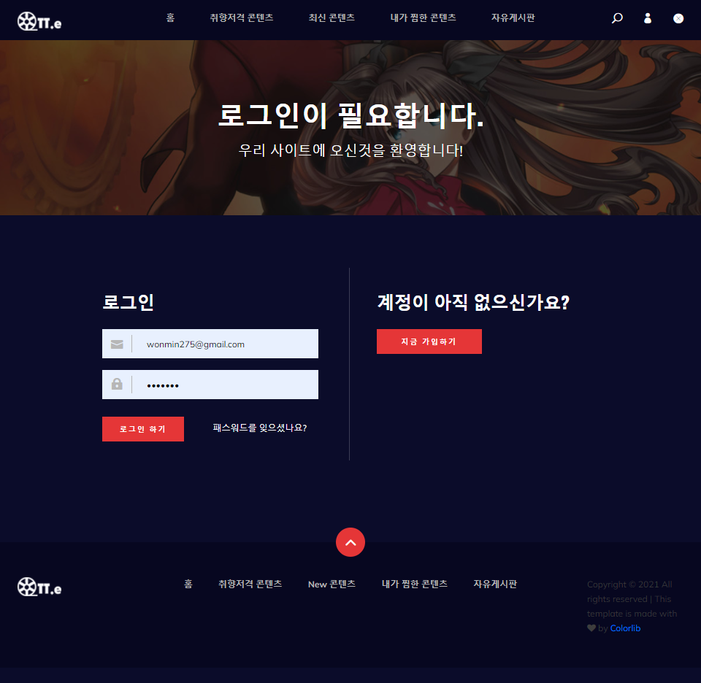

1
COVID-19 이후 스트리밍 서비스 검색 트렌드

Slide 5
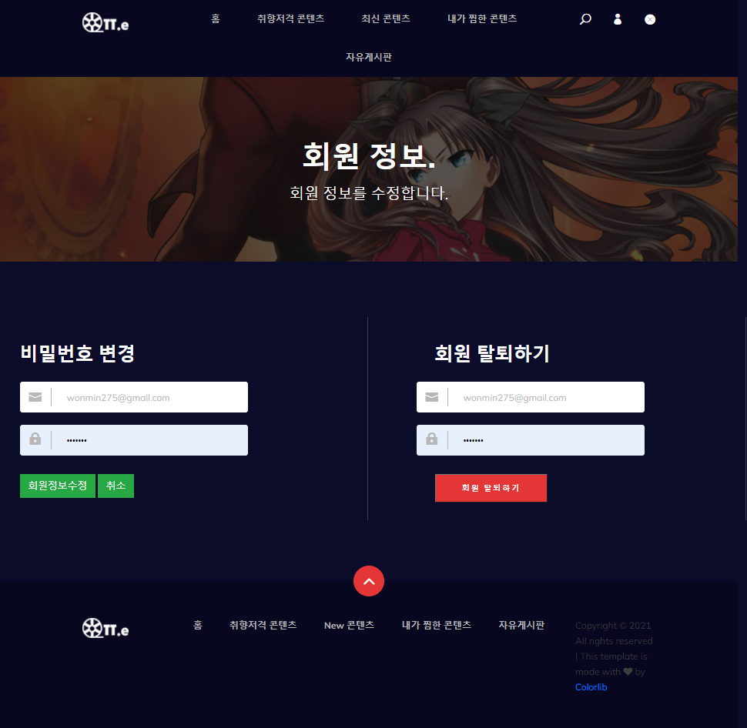
1
COVID-19 이후 스트리밍 서비스 검색 트렌드

Slide 6
001
개발배경

Slide 7
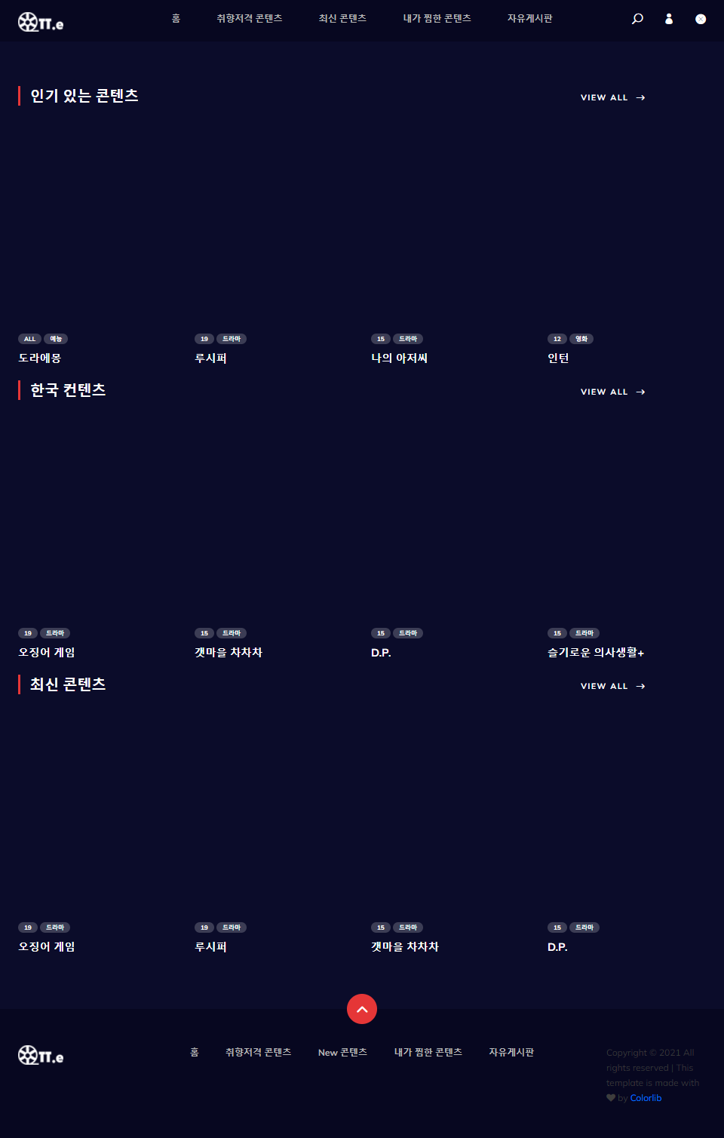
1
COVID-19 이후 스트리밍 서비스 검색 트렌드

Slide 8
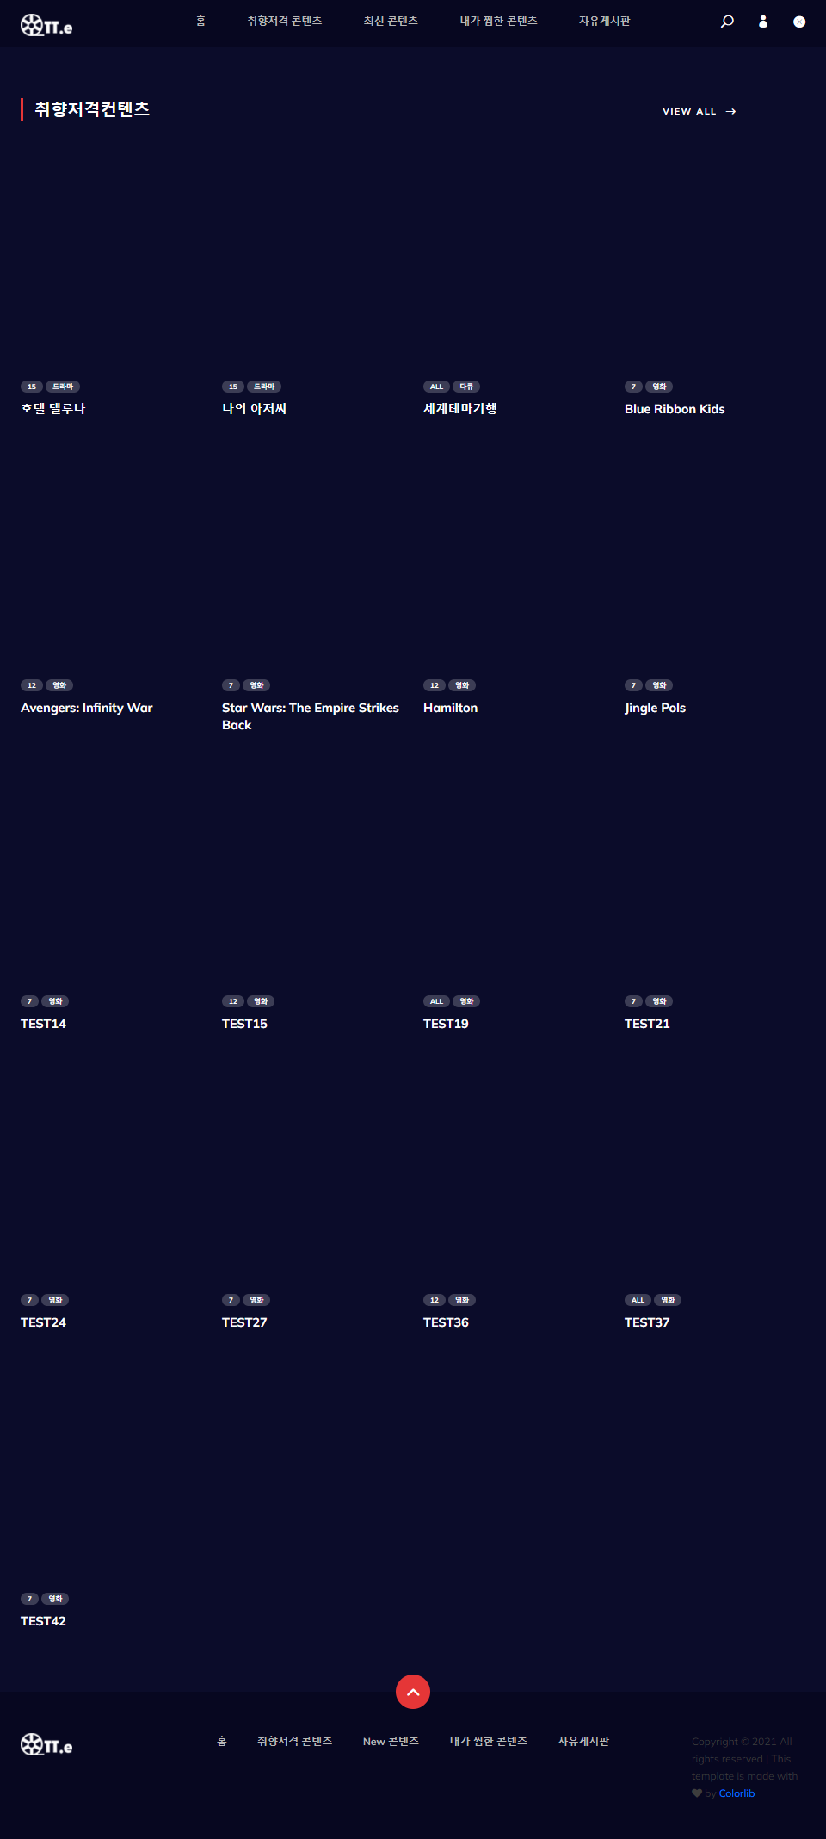
1
COVID-19 이후 스트리밍 서비스 검색 트렌드

Slide 9
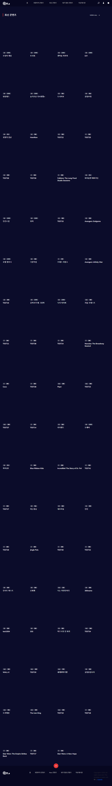
1
COVID-19 이후 스트리밍 서비스 검색 트렌드

Slide 10
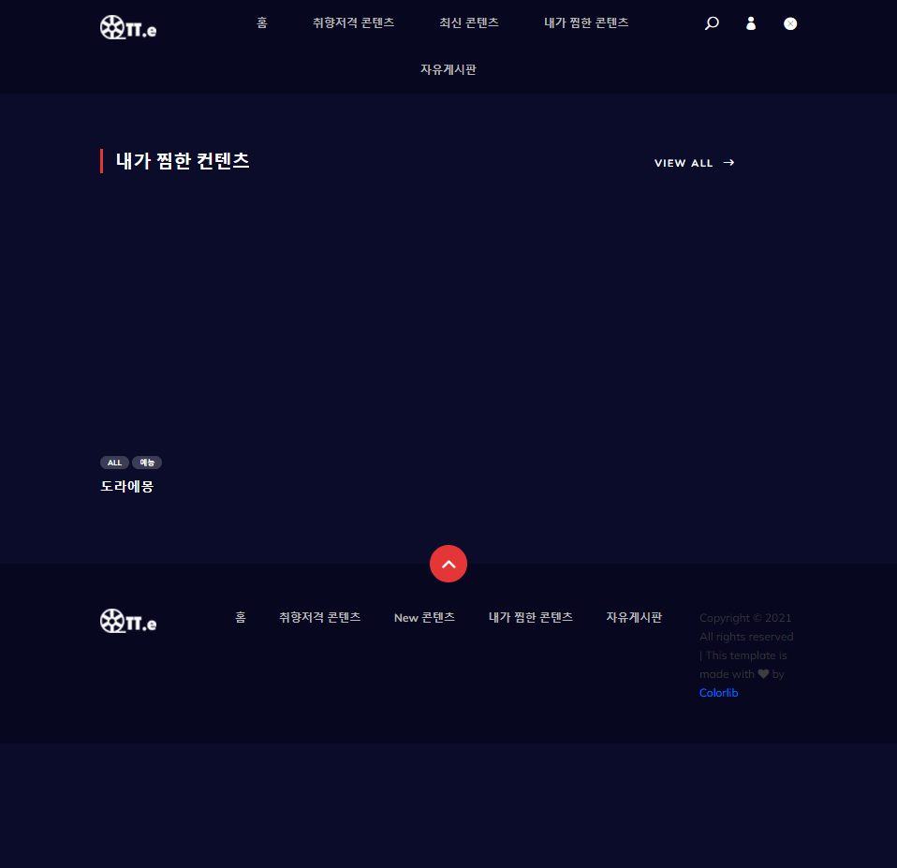
1
COVID-19 이후 스트리밍 서비스 검색 트렌드

Slide 11
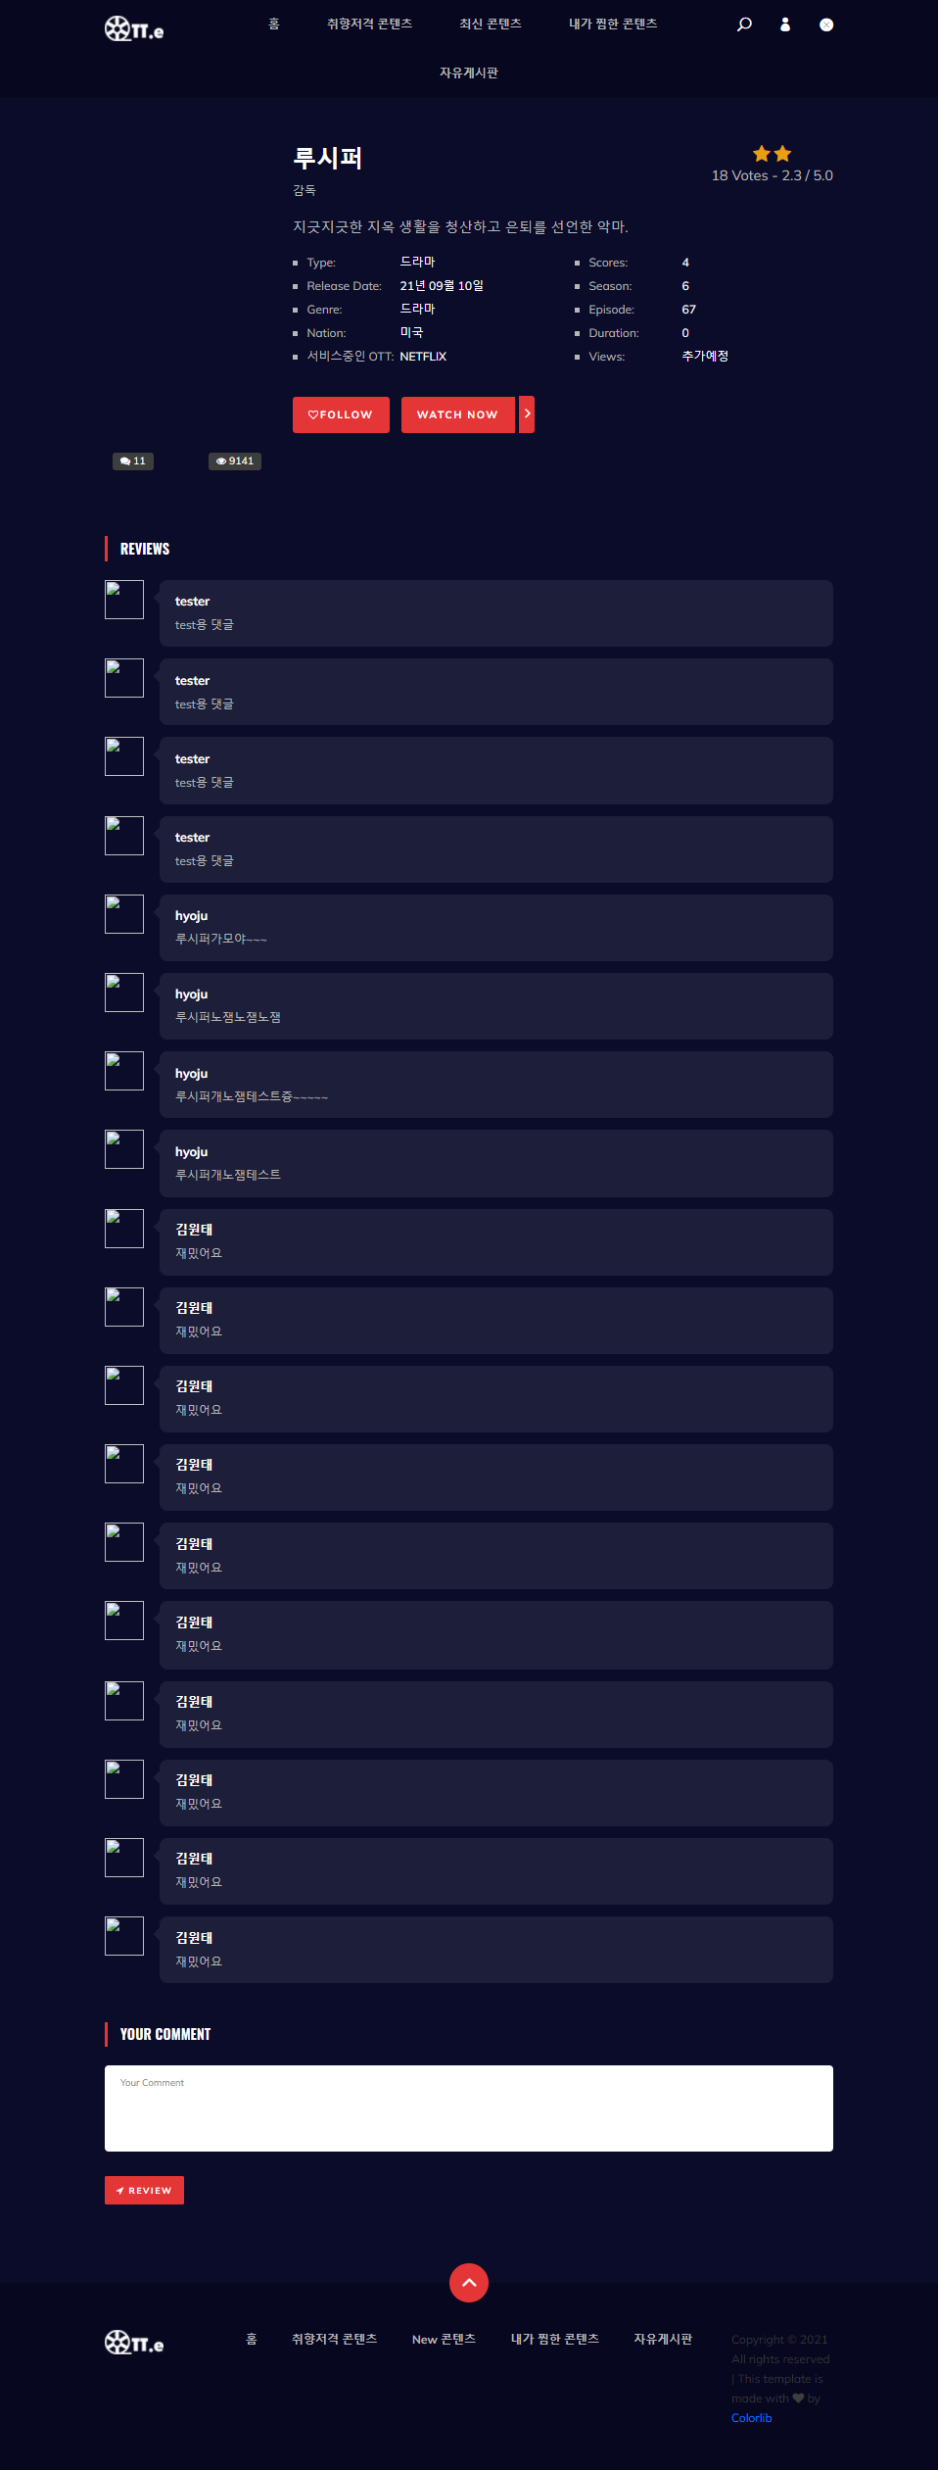
1
COVID-19 이후 스트리밍 서비스 검색 트렌드

Slide 12
001
개발배경

Slide 13
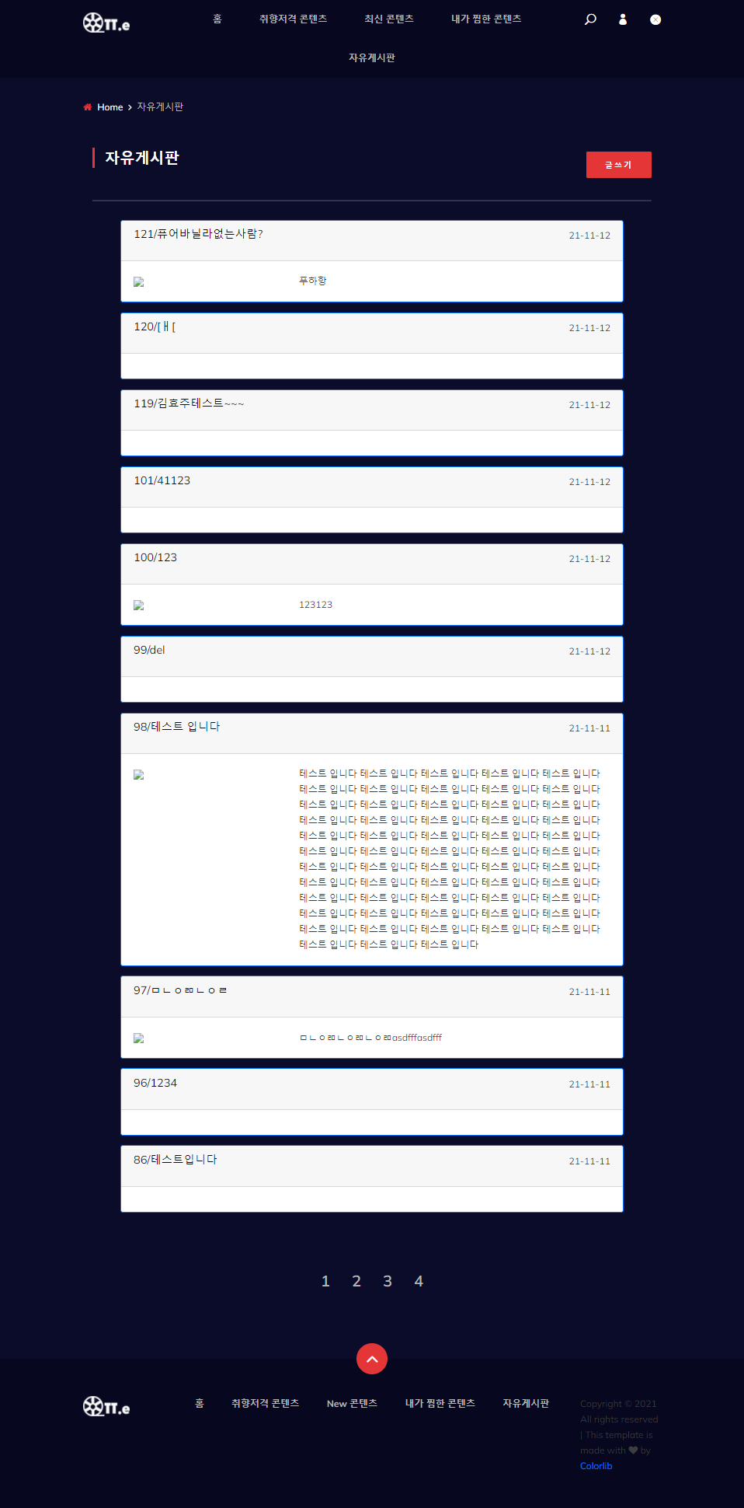
1
COVID-19 이후 스트리밍 서비스 검색 트렌드

Slide 14
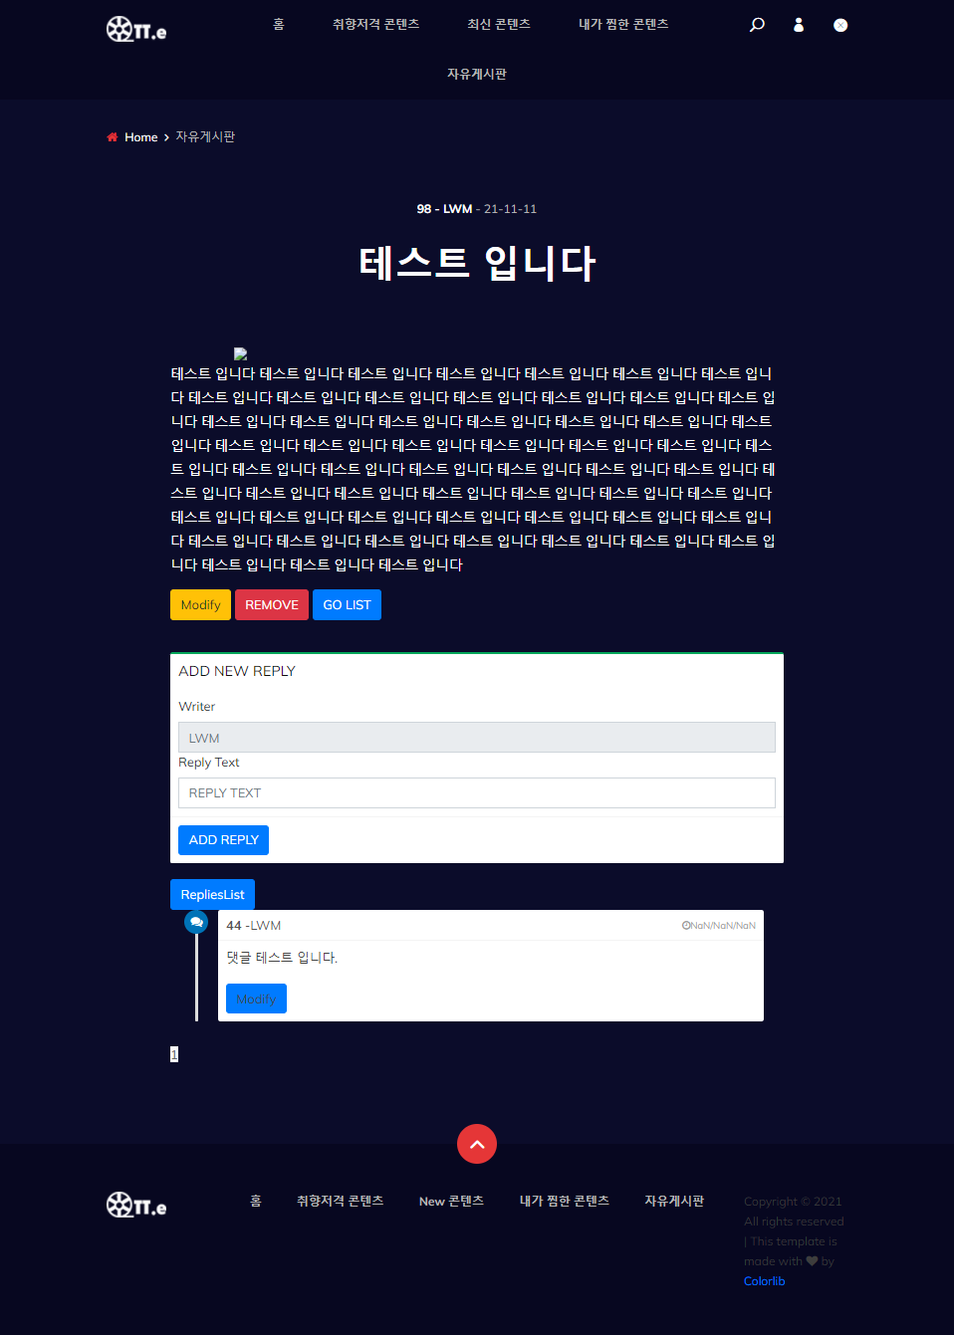
1
COVID-19 이후 스트리밍 서비스 검색 트렌드

Slide 15
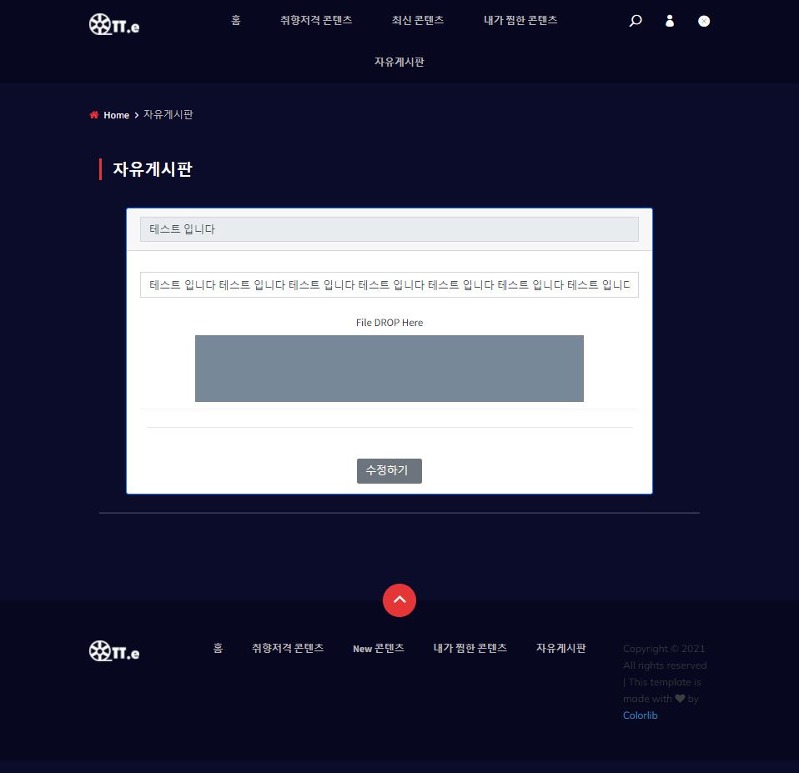
1
COVID-19 이후 스트리밍 서비스 검색 트렌드

Slide 16
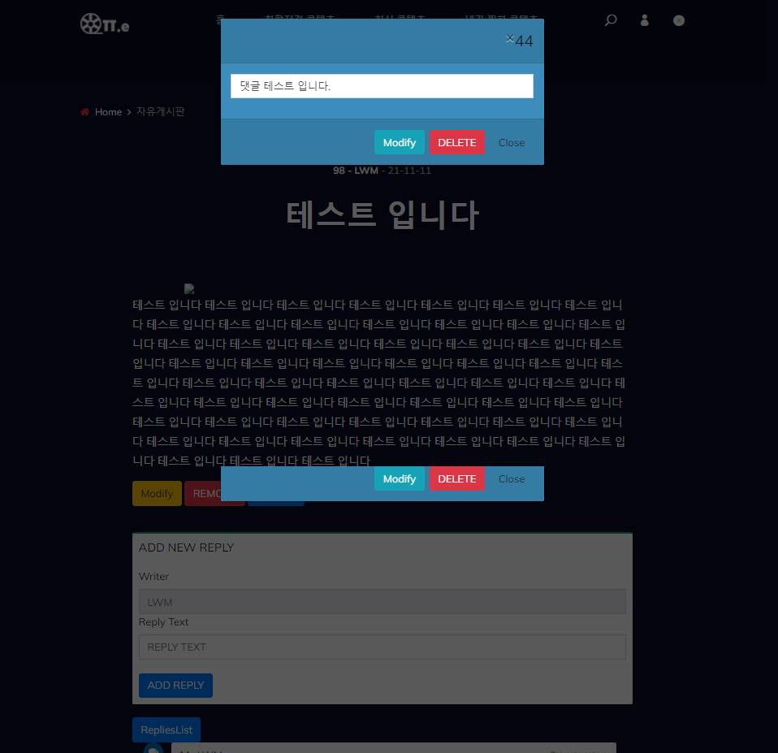
1
COVID-19 이후 스트리밍 서비스 검색 트렌드

Slide 17
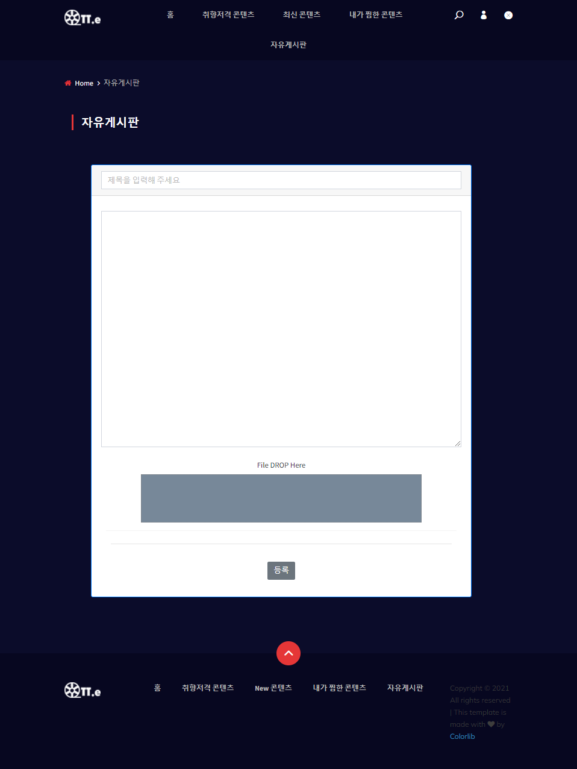
1
COVID-19 이후 스트리밍 서비스 검색 트렌드

Slide 18
001
개발배경

Slide 19
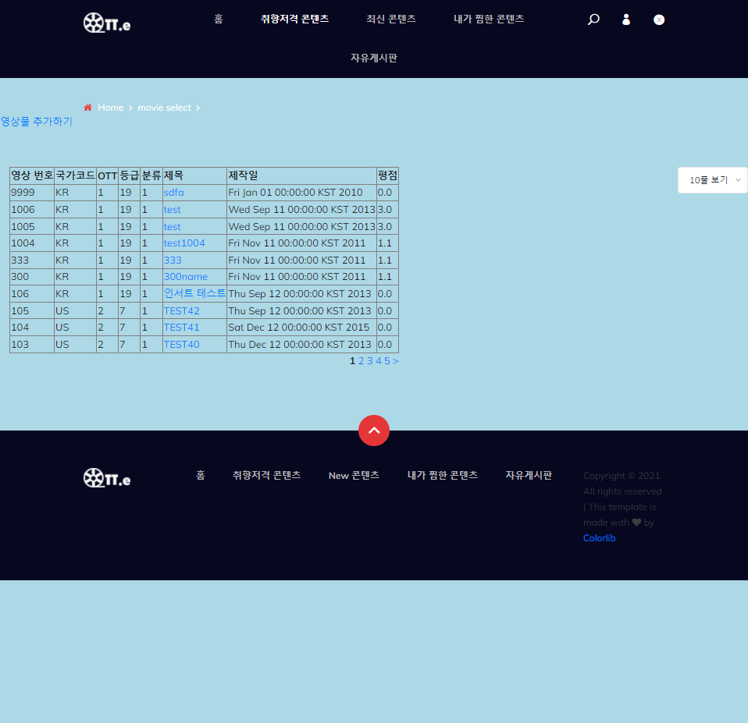
1
COVID-19 이후 스트리밍 서비스 검색 트렌드

Slide 20
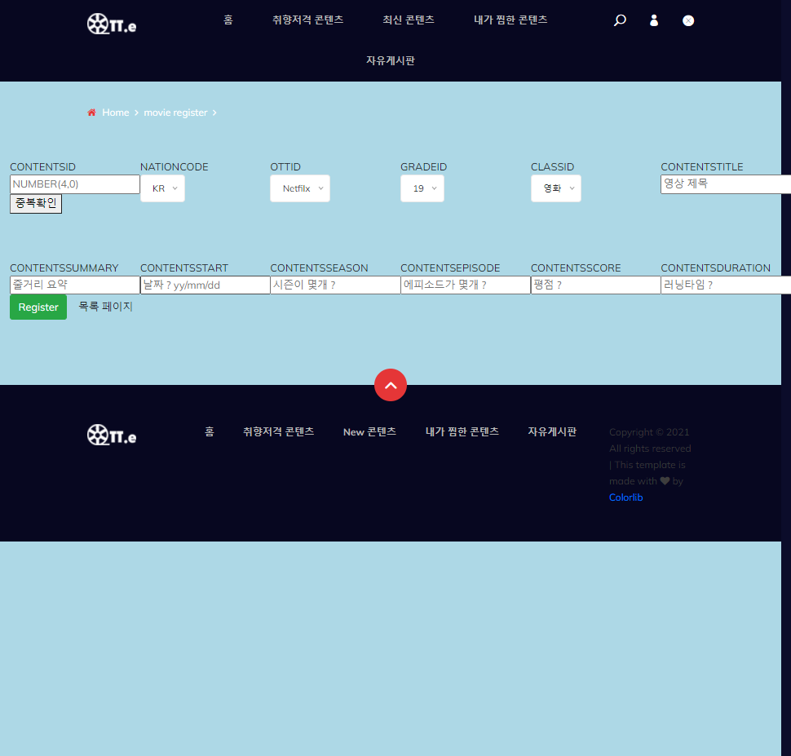
1
COVID-19 이후 스트리밍 서비스 검색 트렌드

Slide 21
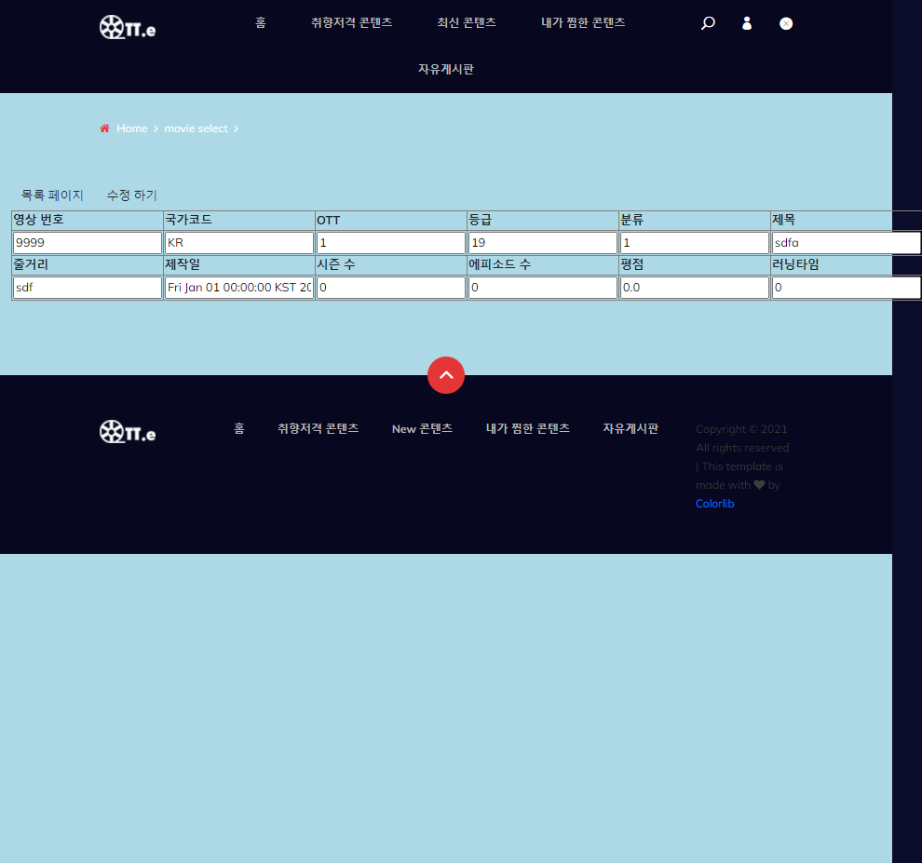
1
COVID-19 이후 스트리밍 서비스 검색 트렌드

Slide 22
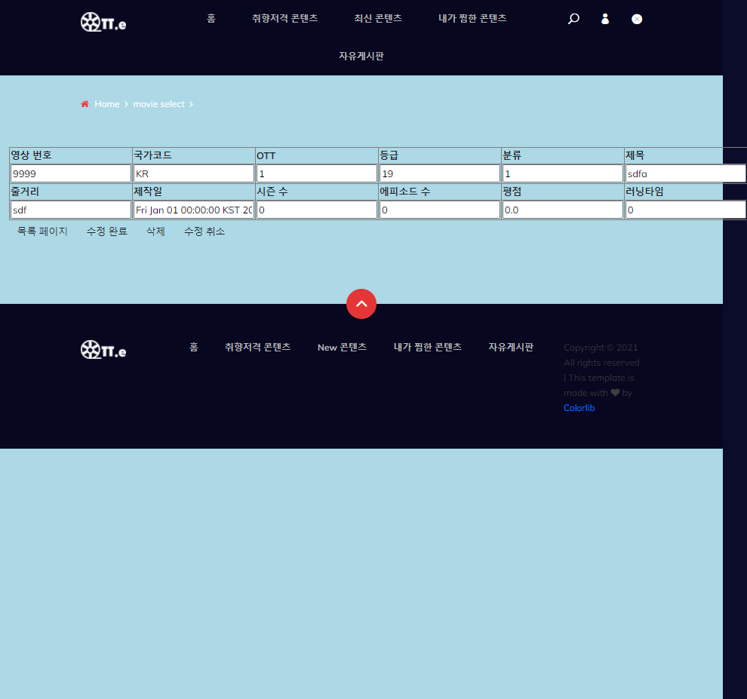
1
COVID-19 이후 스트리밍 서비스 검색 트렌드

Slide 23

오때?(OTTe)
모든 컨텐츠를 한곳에서
설립배경
회사 비전 및 가치
006
결과
007
후기

